Slide 1

物理实验 绪论
吴 兴 林
2017 . 3
物理实验绪论

Slide 2

内 容 提 要
物理实验课程介绍
物理实验能力达标测试介绍
测量及误差理论
不确定度概念及计算
有效数字概念及计算
数据处理方法
物理实验绪论

Slide 3
一、物理实验课程介绍—成绩评定
成绩等级：优秀、良好、中等、及格、未及格。
评定依据：9次实验操作成绩取平均，全校学生按照比例
划档（定等级）。
注意：
实验课缺3次及以上总评成绩直接记为“未通过”。
选课系统允许在上课前72小时之外对已选实验进行删除、修改。
每次实验满分10分，按规定完成实验但未按时上交实验报告，成绩不超过5分。
物理实验绪论

Slide 4
物理实验课程介绍—实验过程
1.实验预习：
  查阅《大学物理》或其他相关资料，学习理论知识；
  掌握物理实验教材中测量原理；
  结合相关理论与实验内容，撰写预习报告。
2.实验操作：
按照要求完成实验并记录数据等。
3.实验报告：
在预习报告的基础上完成实验数据处理，分析讨论等,形成完整的实验报告。
物理实验绪论

Slide 5
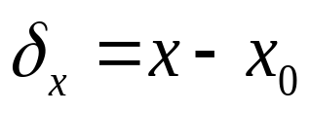
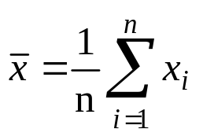

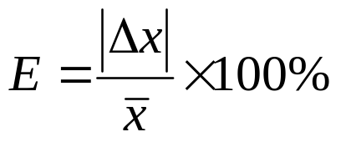
三、测量与误差
一.测量及其分类
详见P3～4页。
二.误差
（1）绝对误差：
测量值
真值
残差（偏差）：
（2）相对误差：
物理实验绪论

Slide 6

系统误差
（可定、未定）
误差
随机误差
随机性，可通过多次测量来减小
过失误差（粗差—— 错误）
错误不是误差。
误差 = 随机误差 + 系统误差
物理实验绪论

Slide 7
四、误差处理
1.系统误差
（1）仪器误差:如仪器刻度不准、天平两臂不等长
（2）方法误差:如伏安法测量电阻时忽略电表内阻的影响
（3）环境误差:如标定25℃的标准电阻在40℃环境下使用
  （4）人员误差:生理、心理原因
物理实验绪论

Slide 8

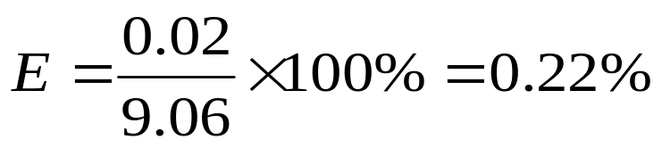

2.随机误差的处理
（1）单次直接测量结果的表示
单次测量结果的误差一般用仪器的额定误差 来表示。例如用50分度的游标卡尺测量圆柱体的直径为9.06mm，则直径的测量结果表示为
物理实验绪论

Slide 9
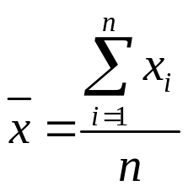
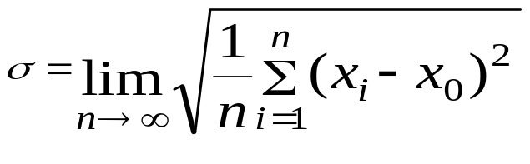
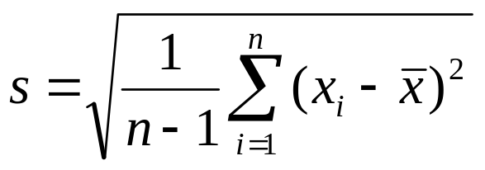
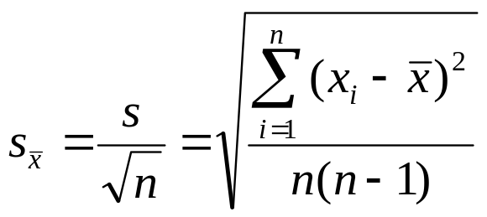
（2）多次等精度测量结果的表示(几个概念）
①算术平均值
②标准误差
(方均根误差)
③标准偏差
（贝塞尔公式)
④算术平均值的标准偏差
物理实验绪论

Slide 10


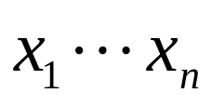
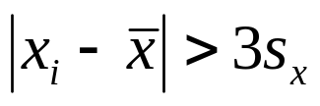
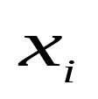

3.粗差的判断和剔除
拉依达准则（ 法则——极限误差）
测量列包含粗差,
为坏值应剔除。
对剩余(n-1)个数据继续检验，直到无坏值为止。
物理实验绪论

Slide 11
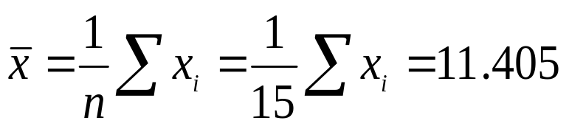
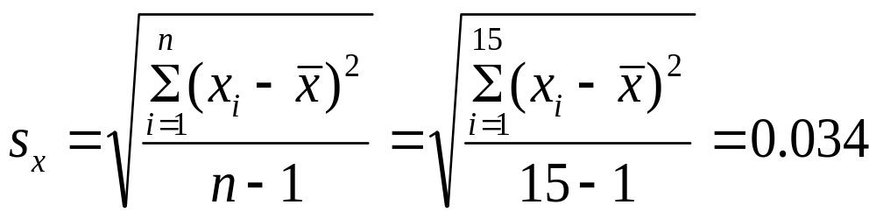
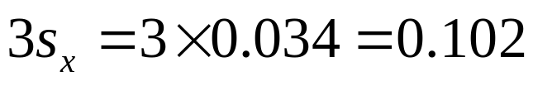
例 对某物体进行15次测量，测值为：
11.42 11.44 11.40 11.43 11.42 11.43 11.40 11.39
11.30 11.43 11.42 11.41 11.39 11.39 11.40
检测是否有坏值。
解：
物理实验绪论

Slide 12
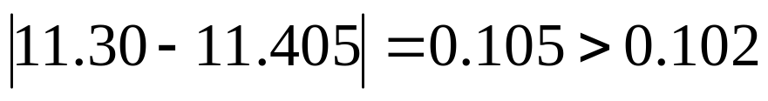
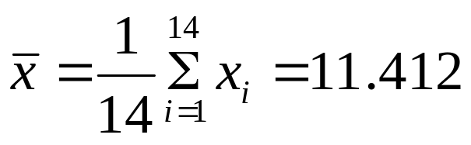
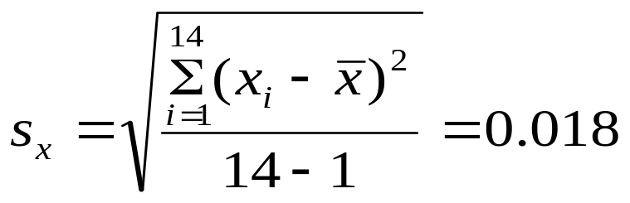

经检验仅有
所以，11.30为坏值，予以剔除。
对余下的数据继续检验：
经检验其余14个测量值均满足极限准则，已无坏值。
物理实验绪论

Slide 13
误差小结
可定系统误差
可通过实验方法消除
系 统误差
未定系统误差
实验结果用
不确定度
来估算
不可避免
随机误差
粗大误差
可以通过 剔除坏值
物理实验绪论

Slide 14
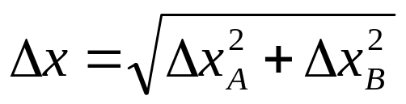
五、测量结果的不确定度评定
1.测量不确定度的基本概念
不确定度包含了各种不同来源的误差对测量结果的影响。它不再将测量误差分为未定系统误差和随机误差，而是把可修正的系统误差修正以后，将余下的全部误差分为可以用概率统计方法计算的A类评定—∆x_{Ａ}和用其他非统计方法估算的B类评定—∆x_{Ｂ}。
若各分量彼此独立，将A类和B类评定按“方和根”的方法合成得到合成不确定度。
物理实验绪论

Slide 15
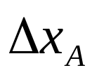
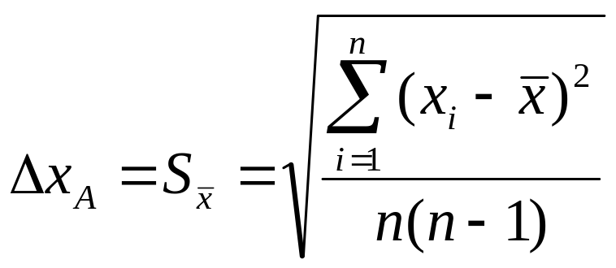
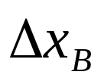

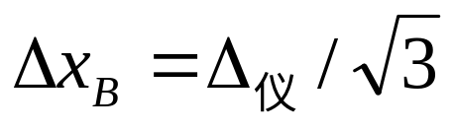
2.直接测量不确定度的评定
（一）不确定度的A类评定——
（二）不确定度的B类评定——
一般而言， 与△_{仪}的关系为：
物理实验绪论

Slide 16
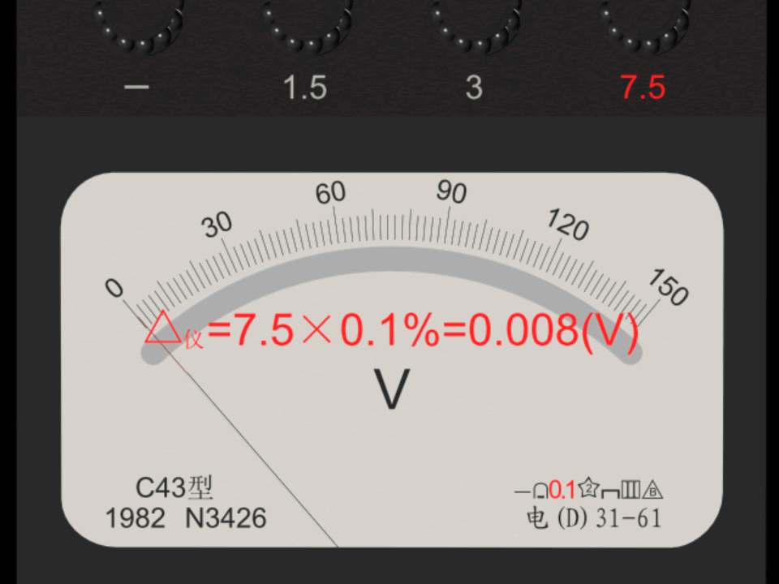
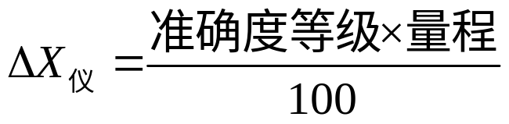
仪器不确定度
仪器不确定度（△_{仪}）的估算
1、根据说明书获得
如:一级千分尺的仪器误差为：0.004mm
2、指针式仪表用准确度等级估算：
准确度等级: 0.1、0.2、0.5、1.0、1.5、2.5、5.0 共七级。
物理实验绪论

Slide 17
仪器不确定度
3.估算
连续可读仪器:取最小分度值1/2，如米尺
数字式的仪器: 取末位±1，±2个单位。
如：数字万用表、数字式 秒表等
非连续可读仪器:取最小分度值。
如：游标卡尺、分光计、电阻箱等
物理实验绪论

Slide 18

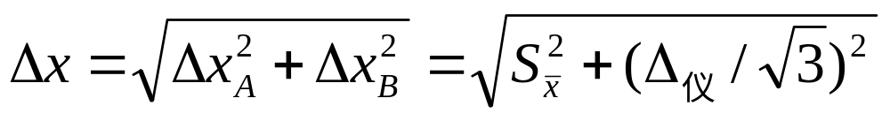

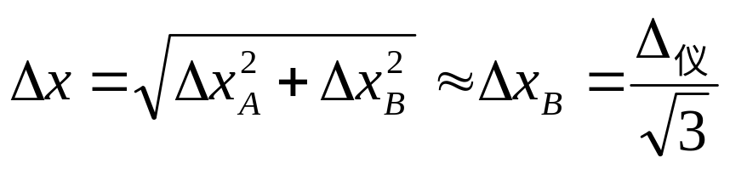
（三）合成(标准)不确定度——
若A类不确定度和B类不确定度相互独立，且在同一置信水平，则可合成为总的不确定度△。
注：对单次直接测量，由于仪器精度不高（△_{仪}>> ），所以，A类不确定度相对可以忽略，因而有
物理实验绪论

Slide 19
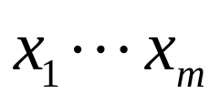
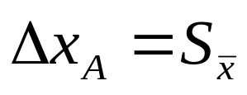

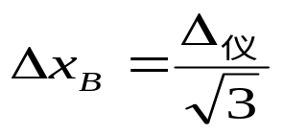
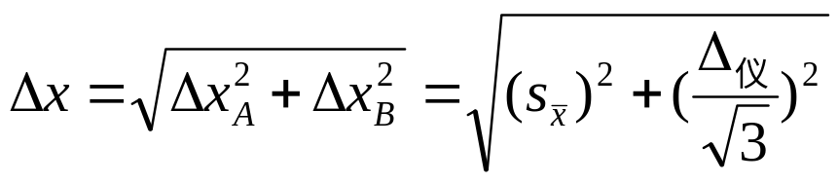
直接测量量不确定度评定步骤:
修正可定系统误差后即可进入如下流程:
剔除坏值(重复)
3.间接测量不确定度的评定
详见P14
物理实验绪论

Slide 20
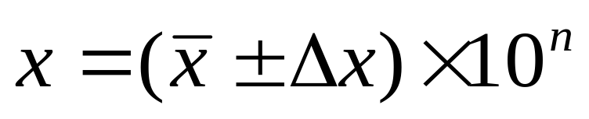

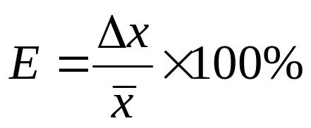
4.测量结果的不确定度表示
有效末尾保持一致
只取一位，尾数只进不舍
四舍六入五凑偶
相对不确定度
取1～2位有效数字
物理实验绪论

Slide 21

（1）不确定度∆x只取一位，只进不舍
∆x＝0.3652cm
≈ 0.4 cm
计算中间过程，不
确定度可多取一位
∆x＝0.3001ｍ
≈ 0.4 m
∆x＝324ｍ
≈ 4×10² m
(2) 的取位 —— “四舍六入五凑偶”
“四舍”即是小于等于四则舍掉；“六入”即大于等于六则进位；若“尾数是五”，则将5前一位凑成偶数：5前一位是偶数则将尾数舍掉；5前一位是奇数则将尾数进上去。
物理实验绪论

Slide 22
例如： ＝1234565cm，
若∆x=3×10⁴
则x=(123±3)×10⁴ =(1.23±0.03)×10⁶ cm（四舍）
若∆x=3×10²
则x=(12346±3)×10² =(1.2346±0.0003)×10⁶ cm（六入）
若∆x=3×10
则x=(123456±3)×10=(1.23456±0.00003)×10 cm（五凑偶）
若∆x=3×10³
则x=(1234±3)×10³ =(1.234±0.003)×10⁶ cm（五凑偶）
物理实验绪论

Slide 23

例如：将1.2345保留到千分位。由于万分位可能的数字有：0、1、2、3、4、5、6、7、8、9共十个。
0
不可能进，不作考虑
1
2
3
比较小，属于四，舍！
4
遇5全进，则数据整体偏大；遇5全舍，则数据整体偏小。怎么办？
1.234 5
6
7
比较大，属于六，进！
8
9
物理实验绪论

Slide 24
如将1.23451保留到千分位。由于51两位可能有的数字为：00、01、…99共100个。
00
不可能进，不作考虑
01
…
49个，比较小，属于四，舍！
49
50
真正的五！！！
1.23451
52
49个，比较大，属于六，进！
…
99
真正的五：5后面没有非零数字。
物理实验绪论

Slide 25
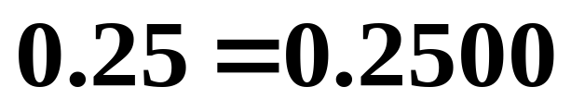
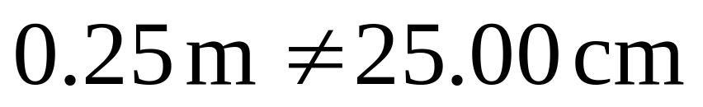
六、有效数字的记录与计算
1.有效数字的一般概念
有效数字=可靠数字+一位可疑数字
数 学：
物理实验：
物理实验绪论

Slide 26
（1）有效数字位数越多，测量精度越高
（2）有效数字位数与十进制单位的变换或小数点位
置无关
非十进制的单位换算有效数字会有一位变化，应由误差所在位确定。如(1.8±0.1)度=(108±6)分，（1.50±0.05）分=（90±3）秒等。
（3）特大或特小数用科学记数法
物理实验绪论

Slide 27
2.有效数字的运算(尾数舍入)规则
（1）加减运算：结果的有效数字末位应与参与运算各数据中误差最大的末位对齐。
10.1-4.178=5.922≈5.9
十分位
千分位
十分位！
物理实验绪论

Slide 28
（2）乘除运算：一般结果的有效数字位数和参与运算各数中有效数字个数最少的相同。若两数首位相乘有进位时则多取一位。
四个
三个
三个！
4.17810.1=42.1978≈42.2
4.178×90.1=376.4378≈376.4
四个
三个
4×9有进位，取四个！
物理实验绪论

Slide 29
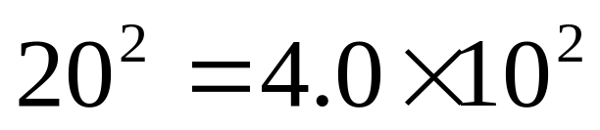
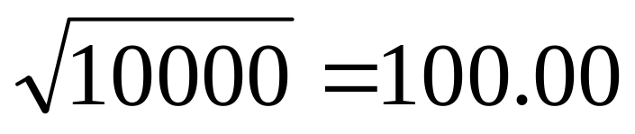
（3）乘方、开方运算：结果的有效数字位数和底数的有效数字个数相同。
物理实验绪论

Slide 30
（4）对数函数:运算后的尾数位数与真数位数相同。
  例：lg1.938=0.2973 ------4位
  lg1938=3+lg1.938=3.2973 ------4位
（5）指数函数:运算后的有效数字的位数与指数的小数点后的位数相同（包括紧接小数点后的零）。
  例：10^{6.25} =1.8×10⁶ ------2位
  10^{0.0035} =1.008 ------4位
物理实验绪论

Slide 31




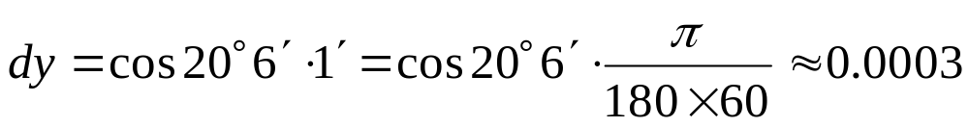

（6）函数运算：结果的有效数字位数应根据误差计算来确定——微分法。
如求 的函数值，应先求出 ，将它保留一位有效数字，函数Y的值最终应保留与该位一致。在此 为自变量的最小变化量（即有效末尾的最小分度值）。
例 求
所以， 应保留到万分位，为0.3437。
物理实验绪论

Slide 32
比较法：算式为函数形式时，计算函数及改变自变量±1个单位变化的函数结果，三者进行比较，取到数值变化的第一位(下例中带下划线是数值变化位)：
sin20°5′= 0.3433865
sin20°6′=
0.3436597
= 0.3437
sin20°7′= 0.3439329
物理实验绪论

Slide 33

七、数据处理
列表法
作图法
常用方法
逐差法（略）
最小二乘线性回归法 等
物理实验绪论

Slide 34
1.列表法
要求详见P20页。
例：
不同温度下的金属电阻温度数据表
n | 1 | 2 | 3 | 4 | 5 | 6 | 7
T(°C) | 10.5 | 26.0 | 38.3 | 51.0 | 62.8 | 75.5 | 85.7
R(Ω) | 10.423 | 10.892 | 11.201 | 11.586 | 12.025 | 12.314 | 12.600
有效数字正确
物理量的名称（符号）和单位
物理实验绪论

Slide 35
2.作图法
（1）作图规则
图纸选择。作图一定要用坐标纸，根据需要选
用直角坐标纸、单对数或双对数坐标纸等。坐
标纸的大小以不损失实验数据的有效数字和能
够包括全部数据为原则，也可适当选大些。图
纸上的最小分格（mm）一般对应测量数据中可
靠数字的最末一位。通过作图不要增、减有效
数字位数。
物理实验绪论

Slide 36
确定坐标轴的比例和标度。通常以横轴代表自变 量，纵轴代表因变量。用粗实线画出两个坐标轴，注明每个坐标轴代表的物理量的名称（或符号)和单位。选取适当的比例和坐标轴的起点，使图线比较对称地充满整个图纸，不要偏在一边或一角。坐标轴的起点不一定要从零开始，可选小于数据中最小值的某一整数作为起点。轴上要每隔一定的等间距标上整齐的数字（不应遗漏）。横轴与纵轴的比例和标度可以不同。
物理实验绪论

Slide 37
标点和连线。用削尖的铅笔，以“⊙、×、+、Δ”等符号在坐标纸上准确标出数据点的坐标位置。连线时要用直尺或曲线板等作图工具。图线的走向应使处于图线两侧的点数相近。如一张图上要画几条图线，则要选用不同的标记符号。
写上图名和图注。图名的字迹要端正，最好用仿宋体，位置要显明。简要写出实验条件及注释或说明（实验者、实验时间、仪器号、环境温度、湿度、气压等）。
例如，利用作图法求电阻温度系数。
物理实验绪论

Slide 38






















物理实验绪论

Slide 39

+
+
+
+
+
011015班01013025(张军)
+
2005.2.25(周四)
下午 5号仪器
+
电阻R随温度t的变化曲线
物理实验绪论

Slide 40
P(×10⁵Pa)
1.6000
1.2000
0.8000
0.4000
t(℃)
o
40.00
60.00
80.00
20.00
140.00
定容气体温度～压强曲线
物理实验绪论

Slide 41
P(×10⁵Pa)
1.2000
改正为：
1.1500
1.1000
1.0500
t(℃)
1.0000
20.00
30.00
40.00
50.00
60.00
70.00
80.00
90.00
定容气体压强～温度曲线
物理实验绪论

Slide 42
曲线太粗，不均匀，不光滑
应该用直尺、曲线板等工具把实验点连成光滑、均匀的细实线。
n
1.7000
1.6900
1.6800
1.6700
1.6600
1.6500
400.0
500.0
600.0
700.0
λ(nm)
玻璃材料色散曲线图
物理实验绪论

Slide 43
改正为：
n
1.7000
1.6900
1.6800
1.6700
1.6600
1.6500
400.0
500.0
600.0
700.0
λ(nm)
玻璃材料色散曲线图
物理实验绪论

Slide 44
I (mA)
横轴坐标分度
选取不当
横轴以3cm代表1 V，使作图和读图都很困难。一般1V在图上代表的量值是1mm的2倍或5倍。
20.00
18.00
16.00
14.00
12.00
10.00
8.00
6.00
4.00
2.00
0
1.00
U (V)
2.00
3.00
电学元件伏安特性曲线
物理实验绪论

Slide 45
改正为：
I (mA)
20.00
18.00
16.00
14.00
12.00
10.00
8.00
6.00
4.00
2.00
o
U (V)
1.00
2.00
3.00
4.00
电学元件伏安特性曲线
物理实验绪论

Slide 46
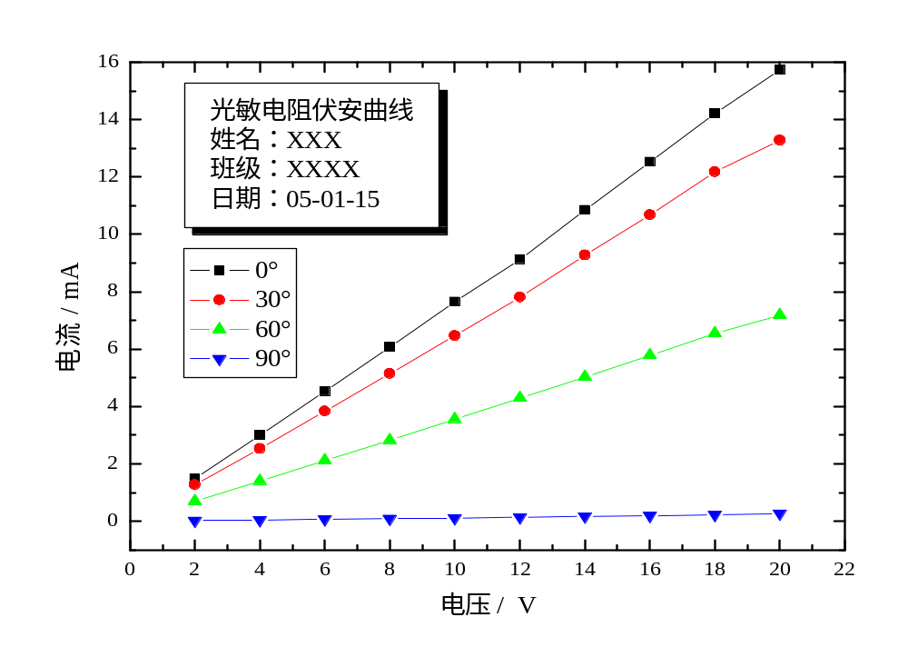
计算机作图的示例（ORIGIN）
物理实验绪论

Slide 47
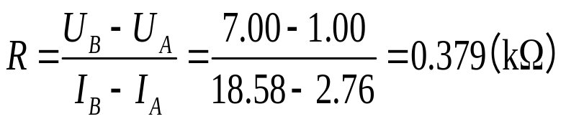
I (mA)
20.00
⊙
B(7.00,18.58)
18.00
16.00
作者：xx
时间：xx
座号：xx
14.00
12.00
10.00
8.00
6.00
4.00
⊙
A(1.00,2.76)
2.00
0
U (V)
1.00
2.00
3.00
4.00
5.00
6.00
7.00
8.00
9.00
10.00
电阻伏安特性曲线
物理实验绪论

Slide 48
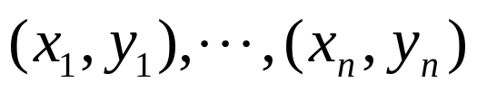




3.最小二乘法与线性回归
最小二乘法线性回归就是要由一组实验数据
找出一条最佳的拟合直线 来，也就是要求出回归方程的系数 和 的值。
y
0
在经典的回归分析中，总是假定：
①自变量 不存在测量误差，是准确的；
②因变量 是通过等精度测量得到的只含有随机误差的测量
值，误差服从高斯分布；
最小二乘法原理 略
物理实验绪论

Slide 49






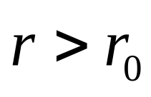
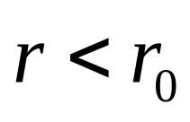
最小二乘法直线拟合步骤
一、根据所测数据的有效数字选择合适的自变量(ｘ)和因变量(ｙ)
二、计算平均值（五个）：
三、计算相关系数 ——
见25页 ( 2-6-11 )
四、比较
代入各平均值，直接求斜率和截距
见24页 ( 2-6-6、7 )
所给各点离散，不满足线性关系！（结论）
物理实验绪论

Slide 50



（4）应用举例
在测定金属导体电阻温度系数的实验中，测量数据如下：
n | 1 | 2 | 3 | 4 | 5 | 6 | 7 | 8 | 9 | 10 | 11 | 12
T(℃) | 24.8 | 37.0 | 40.9 | 45.2 | 49.0 | 56.1 | 61.0 | 65.8 | 70.0 | 74.9 | 80.6 | 85.4
R(Ω) | 38.83 | 40.83 | 41.42 | 42.26 | 42.63 | 43.74 | 44.44 | 45.10 | 45.79 | 46.45 | 47.44 | 48.11
已知金属导体的电阻与温度的关系为 ，式中 是0℃时的电阻， 是电阻温度系数，试用最小二乘法求出直线方程。
R
0
求 和 的值。
R
0
物理实验绪论

Slide 51


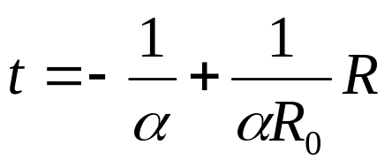


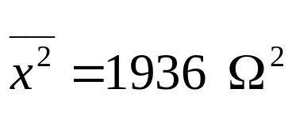
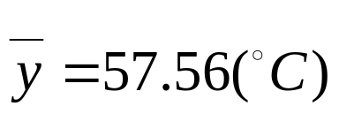
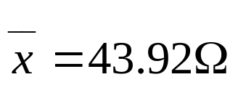
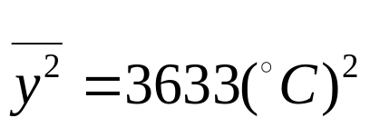
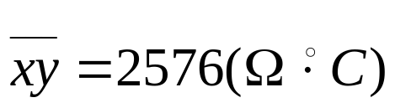
从测量数据可以看出， 是4位有效数字， 是3位有效数字， 的测量准确度较高，据回归分析的假定要求， 应作为自变量，上式改写为
解
用 分别表示 的则量值，计算的各平均值分别为：
物理实验绪论

Slide 52
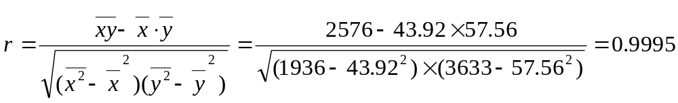
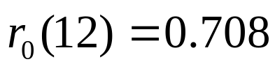







因为
故，可以进行线性拟和。
直线斜率
直线截距
直线方程为：
或：
物理实验绪论

Slide 53
作业：
P29：5，6，7，9
注：作业3天之内投到吴兴林的报告箱中，万勿迟交！！
物理实验绪论

